Slide 1

香川県 商工会議所 2021年度
ーーーーーーーーーーーー
中小企業 BCP策定セミナー
ーーーーーーーーーーーー
主催：香川県商工会議所連合会
株式会社BCPJAPAN 代表取締役山口泰信

Slide 2
BCPとは何か？
会社経営を脅かすような何らかの事象が起きても
重要な業務が継続できる方策を用意し、
生き延びることができるようにしておくための
戦略を記述した計画書です。
Business Continuity Plan
事業 継続 計画

Slide 3
中小企業のBCPの作り方？
範囲の決定：どの事業部、どの地域、どんな事象にするか
策定メンバーを決定
BCP文書「第一版」の完成目標時期の決定
ハザードマップの作成「作成日が必要」
災害予測を立て、被害状況を想像する
我が社の重要業務とは何かを考察する
災害対応の戦略を文書化
デジタルデータの守り方と復旧方法について考察する
各事象（災害）発生時の対応体制の人員マップの作成
安否確認・情報連携リスト作成
お客様、仕入れ先 協力先 外注先 緊急連絡先リスト
訓練実施 改善実施 更新時期と更新方法の決定
コロナ対応

Slide 4
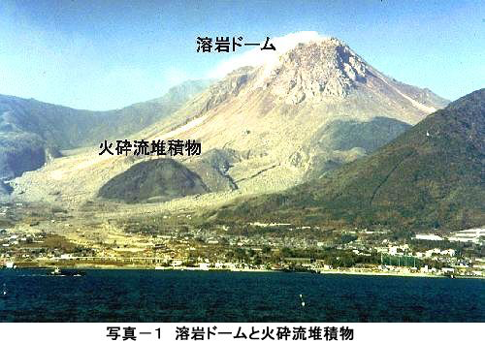
長崎 雲仙普賢岳 1990年
死者・行方不明者 44人
噴火
２年
雲仙市 講師：山口泰信の郷里
参照元：雲仙普賢岳の噴火災害から学んだこと 防災研究室宮縁育夫

Slide 5
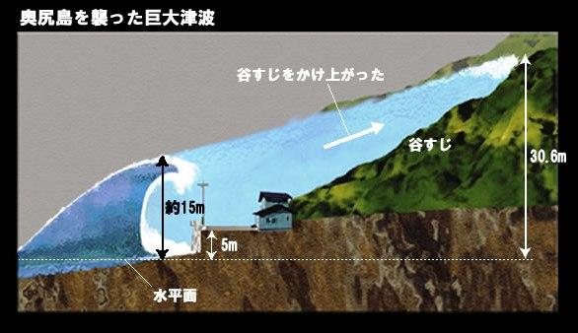
北海道奥尻島 1993年7月13日午前7時10分 30.6m
地震津波
東日本大震災の津波は最高到達点40.5m
参照元：国土交通省 国土技術政策総合研究所 津波被害の概要http://www.nilim.go.jp/lab/bcg/siryou/tnn/tnn0582pdf/ks058205.pdf

Slide 6
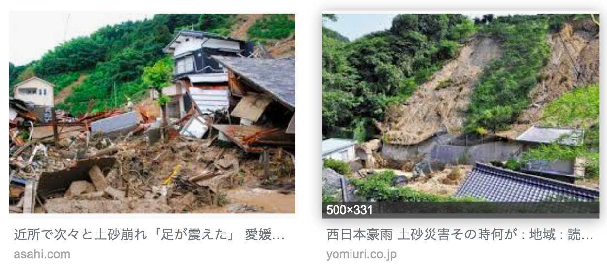
豪雨土砂
西日本豪雨 愛媛県

Slide 7
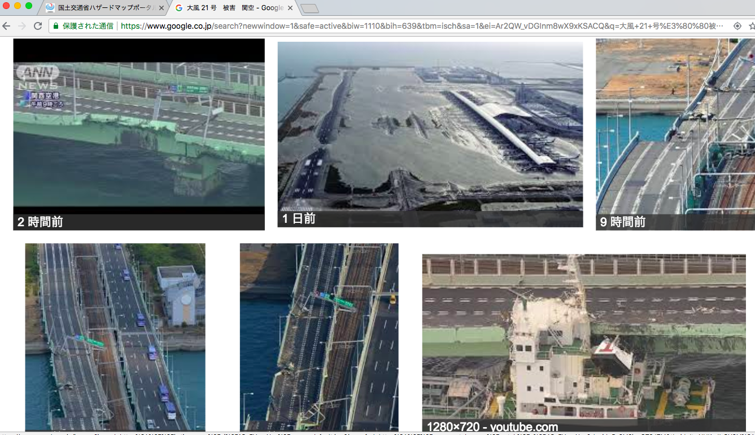
台風
高潮
検索結果 ２０１８年 台風２１号
関西空港８０cm浸水 連絡橋にタンカーが接触

Slide 8
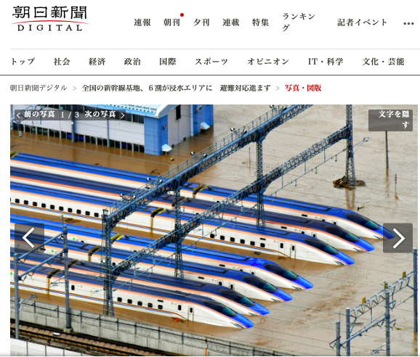
台風
洪水

Slide 9
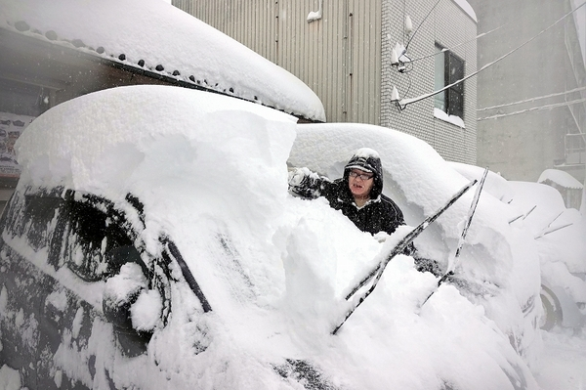
2021年1月9日
福井地方気象台によると、１月９日午後６時現在、福井県福井市の積雪の深さが１００センチとなった。２０１８年２月の記録的大雪以来。
大雪
交通麻痺
運輸遅延
閉じ込め

Slide 10
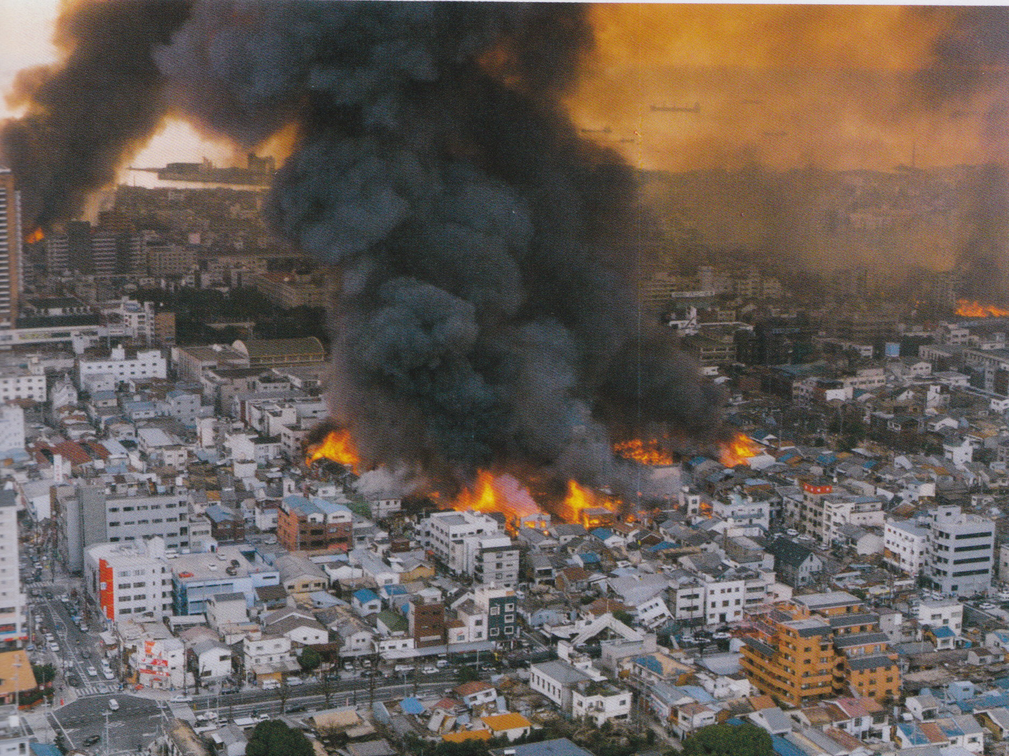
地震火災
大規模避難所の代表としてボランティア 講師：山口泰信
画像参照元：JMSDF阪神基地隊 災害派遣 阪神・淡路大震災

Slide 11
地震
転倒
２０１８年 立命館大学 茨木キャンパス 大阪北部地震
参照元：立命館大学 新聞部 ホームページ

Slide 12
地震
破損
阪大 吹田キャンパス 大阪北部地震
参照元：大阪大学 http://www.osaka-u.ac.jp/ja/news/topics/2018/06/20180627_01

Slide 13
枚方の中央図書館 大阪北部地震
地震
飛出
参考元：枚方市役所のページ

Slide 14
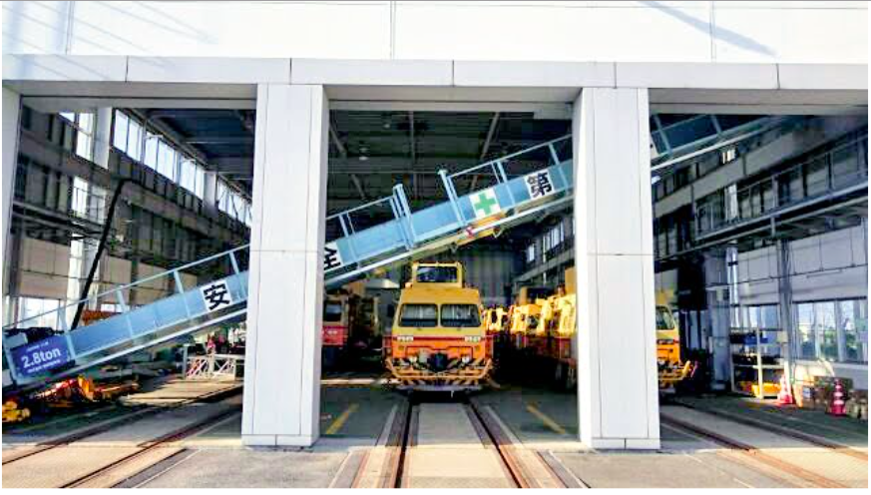
熊本地震の揺れで落下した九州新幹線保守基地（熊本市）の
天井クレーン（提供：国土交通省）：日刊建設工業新聞ブログ
地震落下

Slide 15
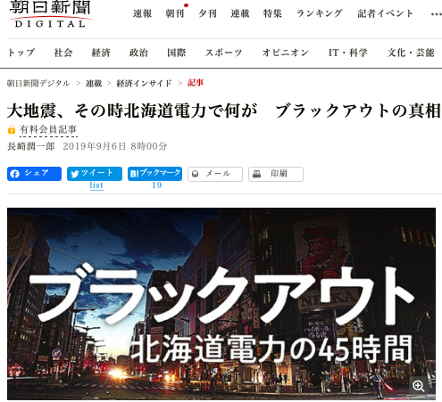
地震
停電

Slide 16

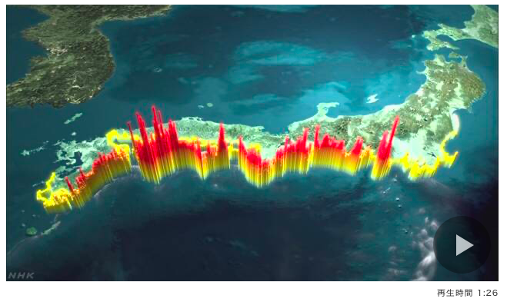
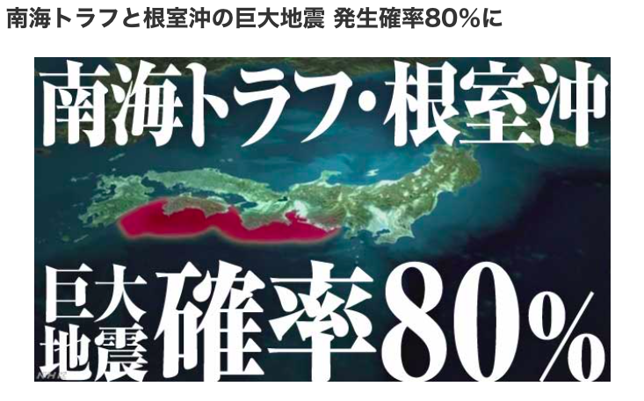
LINKあり

Slide 17
BCPの種類
 | 名称 | 認証 | 統括局
１ | 事業継続力強化計画 | あり公開 随時 | 中小企業庁
２ | 中小企業BCP策定運用指針 | 登録申請 公開 | 中小企業庁
3 | 国土交通省BCP | あり 年２回 | 国交相各地方整備局
4 | レジリエンス認証 | あり公開 年３回 | 内閣官房国土強靭化推進室＆一般社団法人レジリエンスジャパン推進協議会
5 | 事業継続ガイドライン 第三版 | 無し | 内閣府政策統括室

Slide 18

事業継続力強化計画
マークを名刺やホームページ・広報に使える
３
今回
これも同時に申請

Slide 19
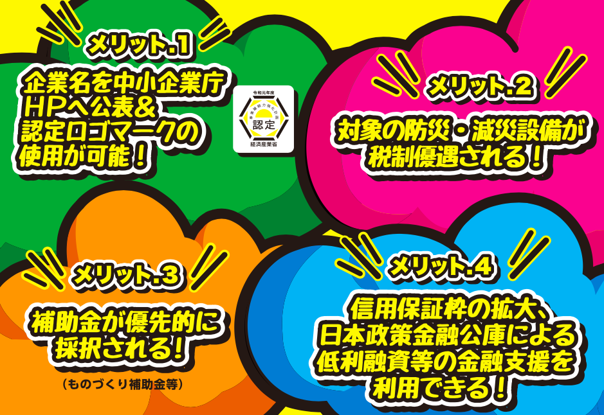

Slide 20
事業継続力強化計画
日本における今までの認定で一番多くの申し込み
様式（Word）をダウンロード、それに記入して提出
WEBによる電子申請も2021年より開始された
提出後にメールで訂正指示などがあり約４５日で認定
政府が中小企業に最低限の準備をして欲しいから策定された
BCPよりも取り組みやすい、防災・減災対策の第一歩と位置付け
中小企業の事業活動の継続に資するための中小企業等経営強化法等の一部を改正する法律（中小企業強靱化法）による

Slide 21
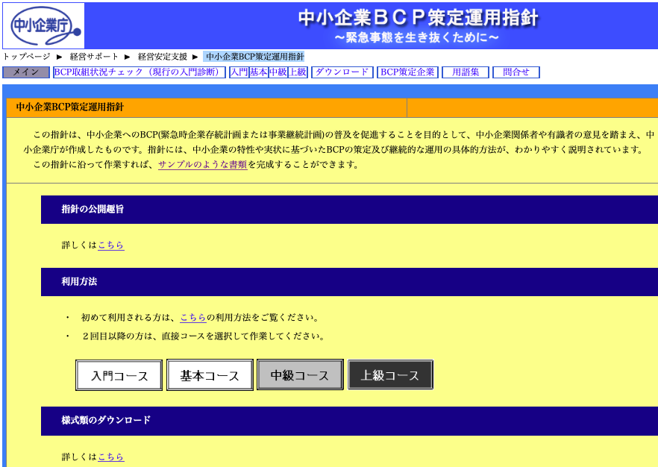
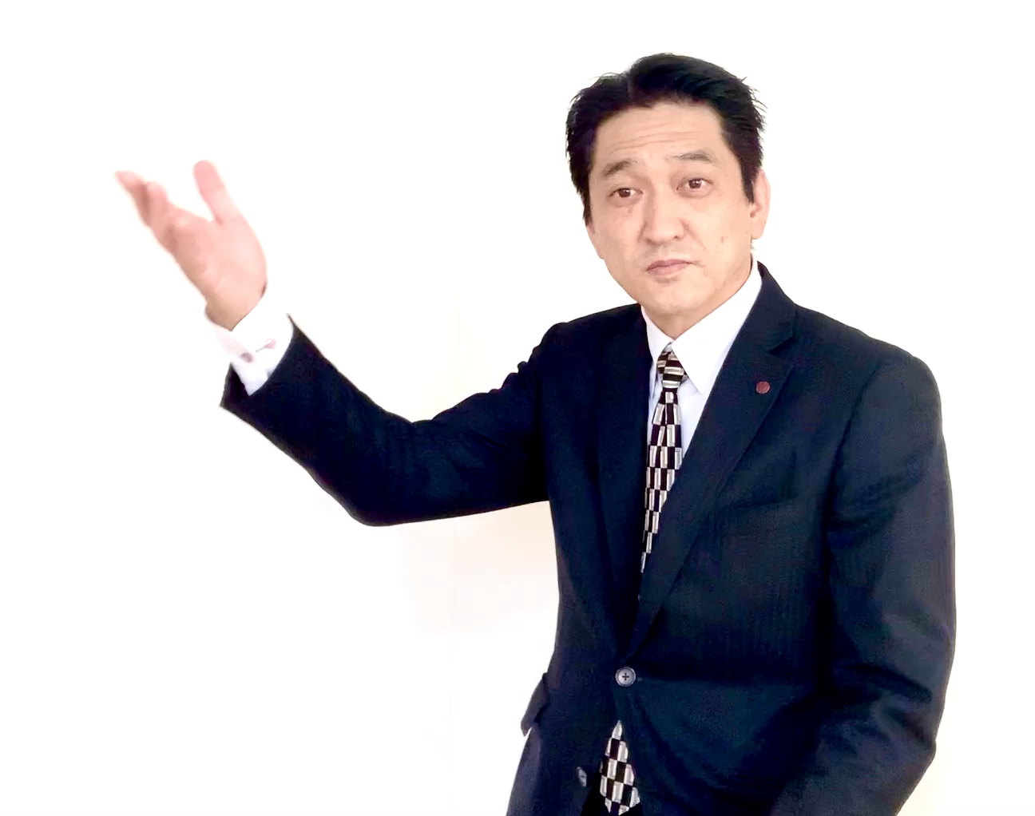
申請で登録
学べます
中小企業BCP策定運用指針

Slide 22
国土交通省 建設BCP
建設業は
必要
稚拙な場合は取り下げで一年間再提出できない
申請用紙の様式「Word：建設会社における災害時の事業継続力認定 認定申込書( 新規 ・ 継続 )」がダウンロードが必要
BCP様式はフォーマットはなく自由です（販売しています）
各地方整備局でチェックリストが異なる
場合により面接の可能性あります
３年後に継続更新が必要で、毎年の訓練記録などが必要

Slide 23
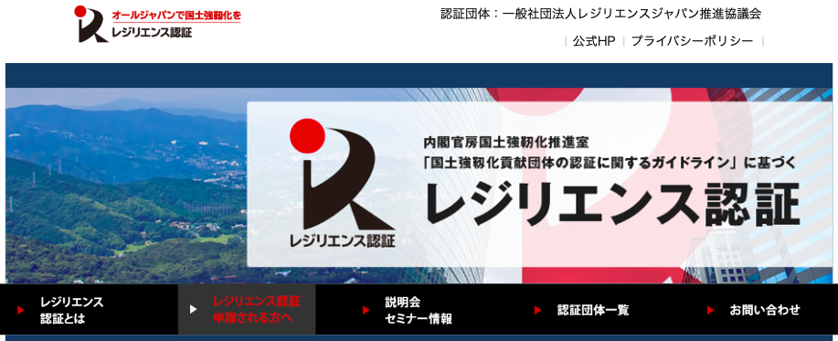

難易度が高い
レジリエンス認証
の制度が日本にあります。
Notes:
最後に
BCPの策定より、簡単で行政からのメリットも用意されている
▼「事業継続力強化計画」へ中小企業は申請してください。

Slide 24
レジリエンス認証 メリット
災害対応や感染症対応・情報対応など企業が強くなる
申込時・更新時に専門家からのアドバイスをもらえる
ホームページで社名の公開
ロゴの使用（ホームページ・名刺・営業ツール）
金融機関との交渉
金利優遇（確認が必要）
国土強靱化に関するセミナー・シンポジウムに関する情報が優先的に配信される

Slide 25
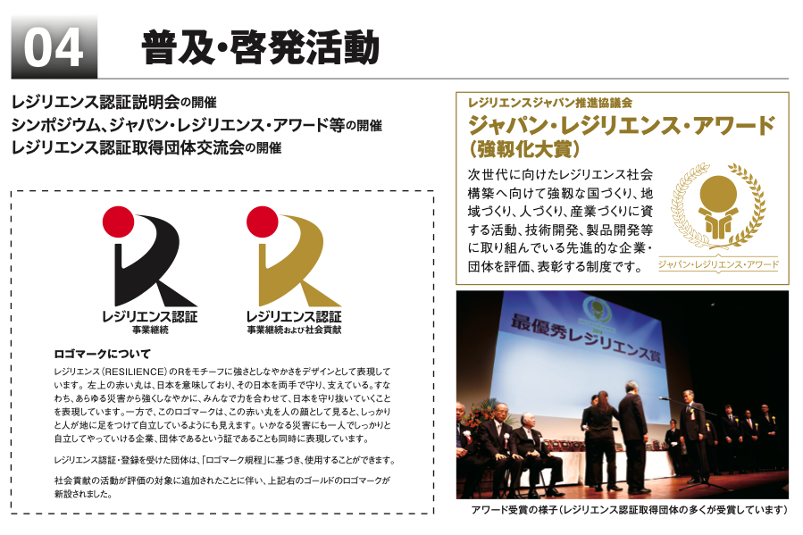

Slide 26
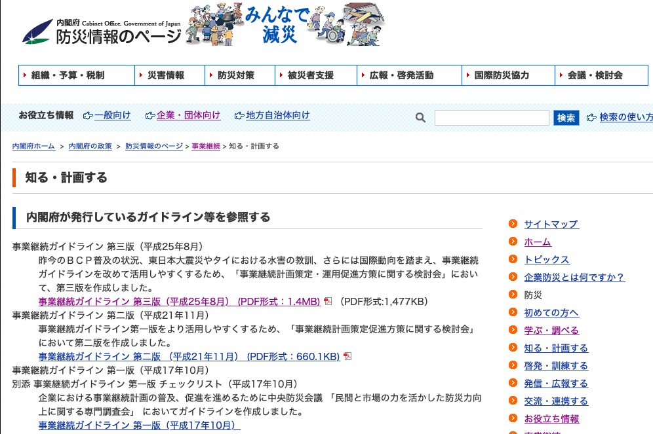
事業継続ガイドライン 第三版
内閣府
学べます

Slide 27
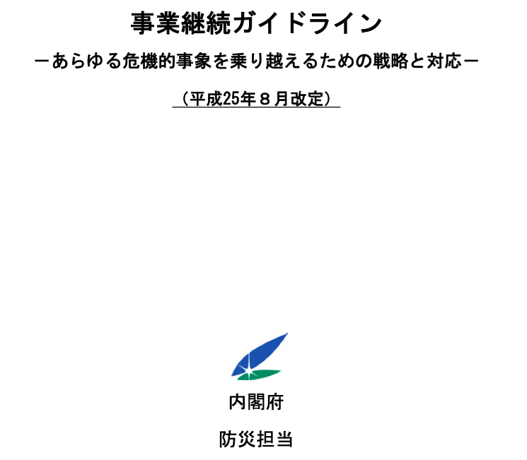
LINKあり
本文1〜35p
用語解説
36~40p
チェックリスト
巻末
内閣府
学べます

Slide 28
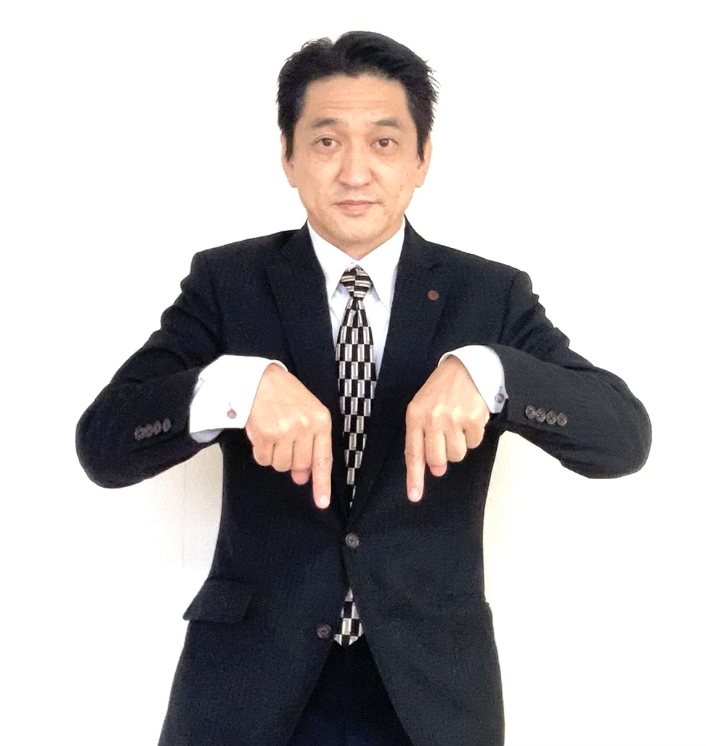
香川県
香川県LINKあり
どのBCP専門家でもOK
県内の製造業
100万円のコンサル費の
半額 （¥500,000 ）が助成される
すでに申請通過している企業が何者かあり
〜残りは早い者勝ち〜

Slide 29
私がコンサルする場合は、
社内BCPミニ研修
申請後の面接対応はもちろん、
工場の安全巡回、
転倒防止指導、
3sk（整理整頓清掃・危機管理）
BCPの香川県認証まで対応します
どのBCP専門家でもOK

Slide 30
これからのＢＣＰとは、
災害・事故・PC、サーバー感染・スタッフの病気感染症・テロ・サプライチェーン途絶 輸入品の途絶、訪問不可、来訪不可などの緊急事態が起こっても、
事業を何らかの形で継続していくために事前に情報整理したもので、対応組織・対処法とハード面の強化を計画した情報（文書）です
「デジタル双方向通信は必須」

Slide 31
コロナ禍ではあるが、今後起こりうる災害
豪雪による交通麻痺
台風など風水害
関東・東北地方地震津波
東海地震＆富士山噴火
東南海地震＆津波
南海地震＆津波
日本海地震＆津波
九州地震＆阿蘇山噴火
北海道地震
高速・橋の走行不能
地盤沈下＆隆起
溜池の決壊
太陽フレアによる大規模停電
地球温暖化
赤道付近の生態系が北上する
菌類・小型動物の想定以上の繁殖
想定を上回る経済戦争
貿易不能（貨物輸送船の停止）

Slide 32
災害対応としての最低３要素
リスク分析：自社の災害ハザードマップ作成
自社の被害想定の確認:災害で人や建屋、備品設備が実際どうなるのかを文書化
安否確認手順・緊急時参集手順:コアメンバー緊急連絡網
Notes:
▼必ず必要なのが、災害リスク分析：自社の災害ハザードマップ作成
見て分かるように社内に張り出してください
▼自社の被害想定の確認:災害で人や建屋、備品設備が実際どうなるのかを文書化してください
▼安否確認手順・緊急時参集手順・コアメンバー緊急連絡網をしてください

Slide 33
1.ハザードマップと被害想定
〈自然災害のリスクを調査する〉
地震の確率マップ・地盤の地形区分
津波・土砂・洪水・標高のリスク
液状化・内水氾濫・高潮のリスクなどを確認する
〈以下のサイトが対応〉
地震ハザードステーション（j-shis map）
国土交通省重ねるハザードマップ
国土交通省わが町ハザードマップで各市町村の洪水・内水ハザードマップ・津波浸水マップ・液状化マップ・Flood Maps Japan
Notes:
ハザードマップと被害想定
▼地震の確率マップ・地盤の地形区分を理解するためには、地震ハザードステーション
津波・土砂・洪水・標高のリスクを調べるには、国土交通省重ねるハザードマップ
液状化・内水氾濫・高潮のリスクなどを確認するには、国土交通省わが町ハザードマップで各市町村の洪水・内水ハザードマップ・津波浸水マップ・液状化マップやFlood Maps Japanを使いましょう。

Slide 34
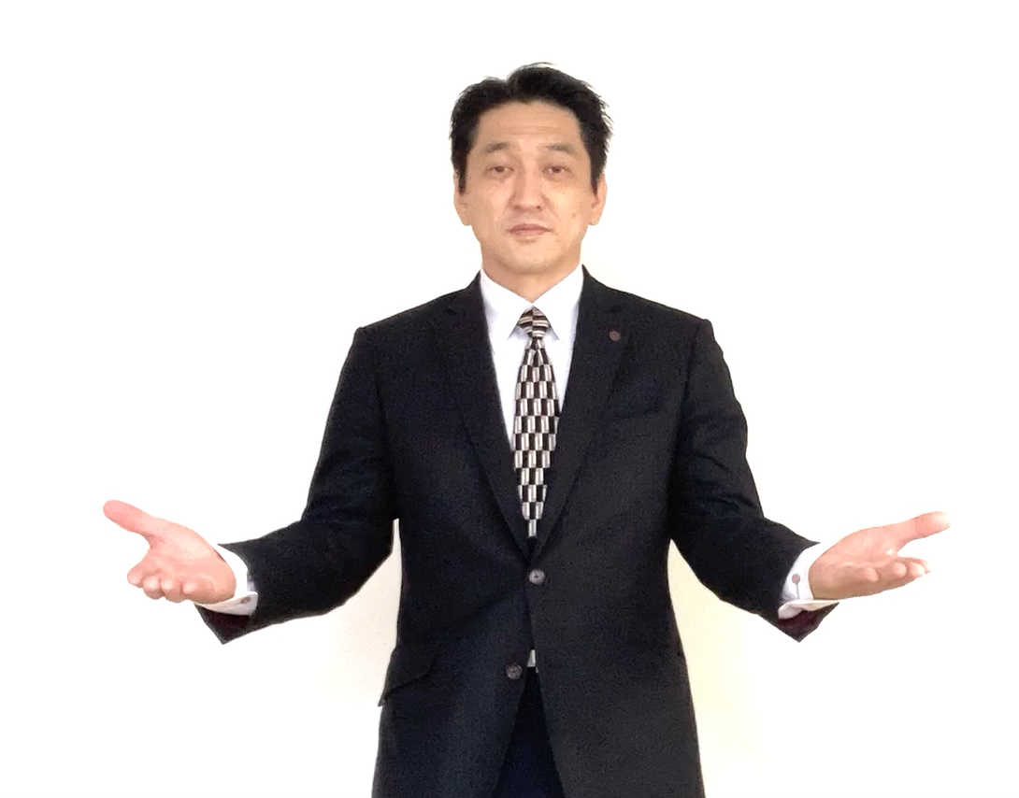
▼かがわWEB防災ポータル
▼地震ハザードステーション（j-shis map）
▼国土交通省ハザードマップポータルサイト
「重ねるハザードマップ」
「我が町ハザードマップ」

Slide 35
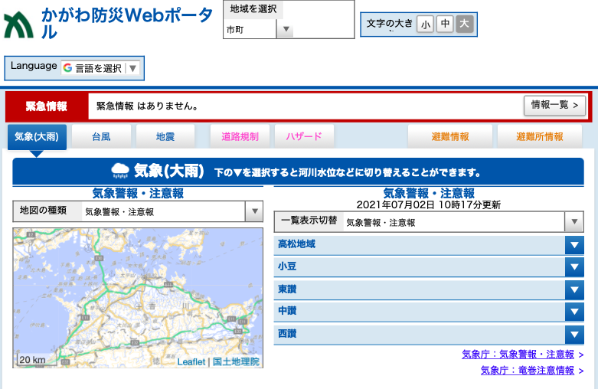
香川県内のハザードは必ず
「かがわWEB防災ポータル」を使用すること
香川
LINKあり

Slide 36
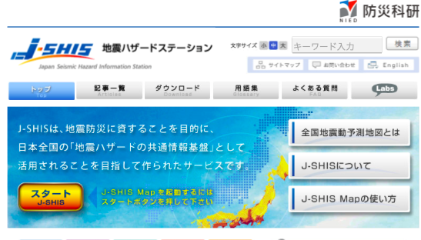
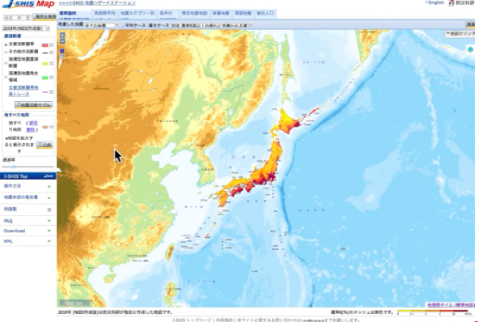
LINKあり

Slide 37
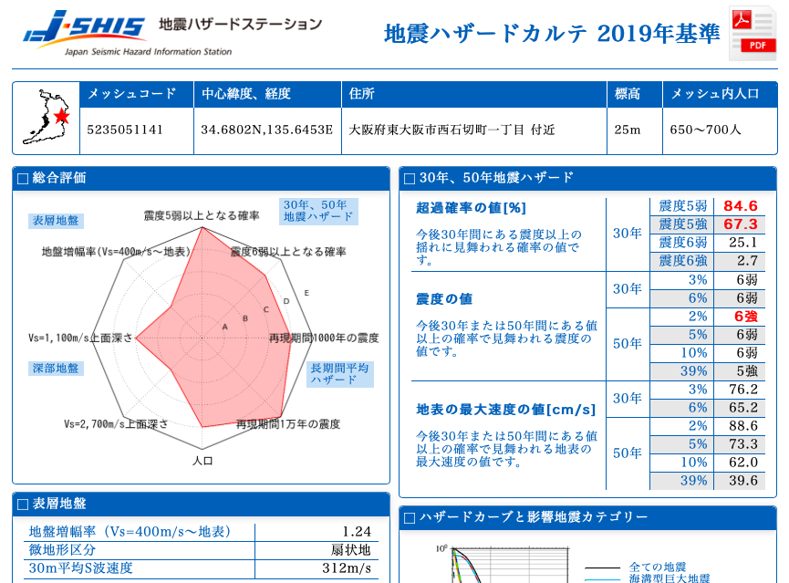
PDFに変換

Slide 38
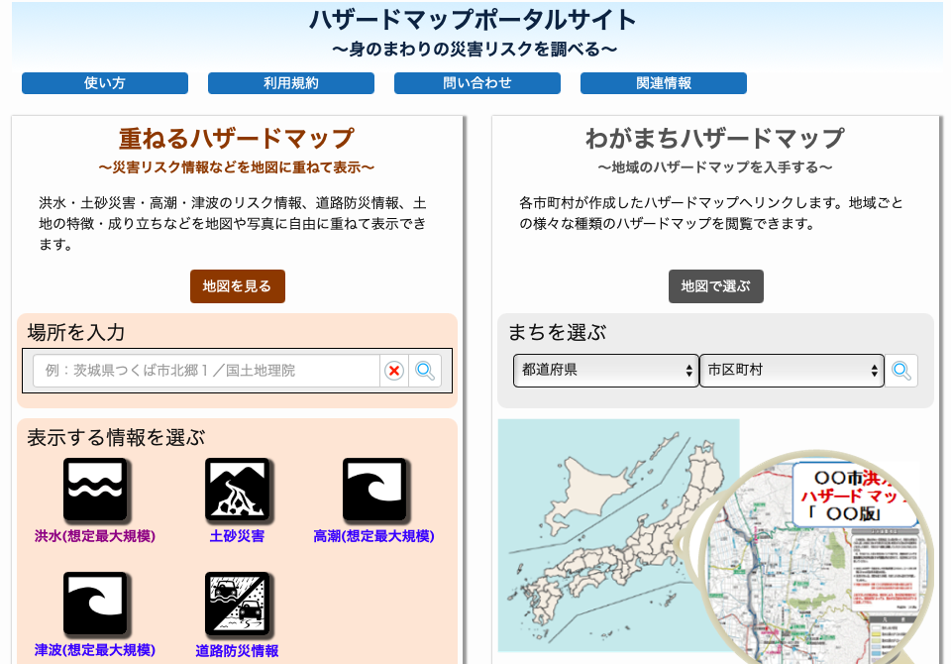
LINKあり

Slide 39
自然災害による被害想定
各拠点ごとの想定
重要顧客・重要取引先・協力先の被害想定
土地の陥没、傾斜
建物の配管・配線の破損の可能性
資材、仕掛品、在庫の破損の可能性
二次災害の可能性
停電・通信手段への影響
道路交通の麻痺、交通機関の停止
近くの危険物工場
セキュリティ喪失による漏洩・盗難・強奪の可能性
具体的にどうなるのかを段階的に想定することが出来れば
なお良いと思います。
Notes:
各拠点ごとの想定
重要顧客・重要取引先・協力先の被害想定
土地の陥没、傾斜
建物の配管・配線の破損の可能性
資材、仕掛品、在庫の破損の可能性
二次災害の可能性
停電・通信手段への影響
道路交通の麻痺、交通機関の停止
近くの危険物工場
セキュリティ喪失による漏洩・盗難・強奪の可能性

Slide 40
BCP（事業継続計画）の必須３要素
BIA（ビジネスインパクト＝事業影響度分析）をして業務の優先順位を決定する
代替対応でどこまで事業継続出来るか考える
目標復旧時間までに重要業務を再開する
（ステークホルダーの求める時間を考慮）
Notes:
BIA（ビジネスインパクト＝事業影響度分析）をして業務の優先順位を決定します
在庫対応と代替対応でどこまで事業継続出来るか考える
時間軸で考えて目標までに目標レベルの事業を継続する（ステークホルダーの求める時間を考慮）

Slide 41
中小企業BCPに抜けやすい３要素
代替調達・代替生産・中止・移転などの戦略決定に必要な情報収集方法
代替調達・代替生産可能品目一覧
製品と設備と補助設備の関連表
Notes:
中小企業のBCPに抜け落ちる３要素は
代替調達・代替生産・中止・移転などの戦略の記載が必要です
代替調達・代替生産可能品目一覧と
製品と設備と補助設備の関連表を作成することをお勧めします

Slide 42
設備の代替案 （作成〇〇年〇〇月）
No. | 設置 位置 | 設備名 （機能） | メーカー | 調達先 | 再調達期間（費用概算） | 修理 依頼先 | 代替え可能性 | 代替案
P-１ | 南工場第１ レーン | プレス 加工機 | A | 〇〇営業所 | １年 (200万) | 近畿センター | 有 | 第２レーン 及び 委託工場に同機種あり
P-2 | 第２ レーン | プレス 加工機
Notes:
具体的には、代替案ですが
▼さらに再調達費用や期間なども書いておくとわかりやすいと思います
ものによっては中古で手に入るものが多くその場合のおおよその費用なども記入しておくと良いでしょう。
▼意外に抜けてるのが代替案です 台数だけ書かれていても同じ被災に会うと機械は動きません

Slide 43
調達品の代替可能性 （作成〇〇年〇〇月）
No. | 社名 | 部署 | 仕入 品名 | 発注 ロット数 | 在庫 （日分） | 納期 （日間） 輸入国名 | 代替え可能性 | 代替案
S23 | 〇〇 鉄鋼 | 神戸工場 | 伸線 18mm | 100kg | １０日 | ７日 | 有 | 要協議
B21 | 〇〇 鉄鋼 | 神戸工場 | ステン板 12mm |  | １日 | 4日 | 有 | B社 同等品
Notes:
調達品の代替可能性の中でも意外に抜けてるのが代替案です
客先の許可や協議が必要な場合が多く、こちらで勝手に決められないのが現状だと思います。
▼その場合「要協議」として可能性は「有」としておいて、順次事前の協議をおすすめします。
全ての調達・仕入れ品に関して行う必要もなく、重要度に合わせて分析をすればよいでしょう。

Slide 44
設備・製品の関連表 （作成〇〇年〇〇月）
品番 | 工程
対象製品名 | 切削 | プレス | 研磨 | メッキ | 代替案
MS-1 |  | ○ | ○ | ○ | メッキは常時外注 プレスは代替あり
MS-2 | ○ |  | ○ |  | 切削は外注が難しい
MS-3 |  | ○ | ○ |  | プレスは代替あり 研磨は外注あり
Notes:
この表ではMS１と言う製品を作るのにプレスとメッキが必要になってます
メッキに関しては常時外注しているので自社の被害には関係なく、プレスに関しても代替えがあるので問題ありません。
▼代替方法をもう少し詳しく書いても良いでしょう

Slide 45
設備と補助設備の関連表 （作成〇〇年〇〇月）
 | エアー コンプレッサー |  |  |  | エアー
機能 設備 | 台数 | コンベア | バランスシリンダ | 扉開閉 | 水素 | 窒素 | 酸素
P-1 | 5台 |  | ○
P-2 | 4台 | ○ | ○
Sﾏﾙﾁ | 1台 | ○ |  | ○ |  |  | ○
Notes:
設備と補助設備の関連表が抜けているBCPが多く、設備の故障はなくてもエアーコンプレッサーの故障で多くの機械が動作しないことがあります。
▼常時から、複数台で制御運転している場合は、災害時でも機能するかの再確認が必要です
また、ホースの補修などの簡単なものに関しては在庫の用意など補修用具を充実させてください。

Slide 46
自動参集コアメンバー表 （作成〇〇年〇〇月）
No. | 部署役職 | 名前 | 緊急時 役割 | 本社 までの 距離 | 参集拠点と距離 | 通常時 交通手段 | 緊急時 交通手段
１ | 社長 | 〇〇 | 本部長 情報収集決断 （別紙：被害状況チェック表） | 5km | 本社 5km | 社用車 ガソリン車 | 自転車
2 | 工場長 | 〇〇 | 二次災害防止 （別紙：マニュアル有） | 10km | 第一工場 50km | 自家用車 ハイブリッド | 原付
3 | 切削 | 〇〇 | 工場の様子 確認・撮影 | 45km | 1km | 自転車 | 自転車 徒歩
4
意外に
抜けている
Notes:
自動参集コアメンバー表 を作成している企業は多いのですが、
意外に抜けているのが、緊急時の役割です。
役割と拠点までの距離や交通手段もまとめておきましょう。
▼まとめてみてわかることは、
経験の少ないものが近くに住んでいたりコアメンバーが遠い地域に住んでいたりすることがよくわかります
役員の引っ越しを含めた改善が必要になる場合もあります。
参集社員にはスマホで工場の被害状況写真撮影をお願いしておくようにしましょう

Slide 47
宿題 感染症対策（コロナウィルス対策）
できてる度合いを〇X△で表記
□手洗い・うがい・マスク
□入退室時の除菌
□入退室の制限
□入退室名簿の記帳＆検温
□スタッフ出勤時検温
□利用者の定期検温
□給食調理作業者の検温
□宅配や納品業者への対策
□異常時の連絡行動手順書
□事業所内スタッフ連絡網
□利用者家族への連絡網
□本部・他事業所連絡網
□緊急時公的連絡先リスト
□感染者/濃厚接触者リスト
□感染者発生時の手順書
□隔離室(換気扇つき)
□感染対策の備蓄品リスト
□感染時殺菌洗浄の手順書

Slide 48
宿題 感染対策の備蓄品の例（あなたの拠点の最小量表示）
不織布製サージカルマスク 枚
N95高機能マスク 枚
体温計（非接触型体温計） 台
ゴム手袋（使い捨て） 枚
使い捨てシューズカバー 枚
フェイスシールド 枚
ゴーグル 個
使い捨て袖付きエプロン 枚
ガウン/キャップ（防護服） 枚
次亜塩素酸ナトリウム液 mlを 本
消毒用アルコール ml を 本
ガーゼ・コットン 枚
トイレットペーパー 枚を 箱
ペーパータオル 枚を 箱
保湿ティッシュペーパー 枚を 箱
ウェットティッシュー 枚を 箱
おむつ大きさ別に 枚を 袋
色付きビニール袋 枚を 袋

Slide 49
介護事業所の業務（入所・通所施設）
診察/検診/医療連携
看護/吸引/カテーテル
入浴介助/清拭
栄養管理調理
食事提供/食事介助
飲料提供/介助
薬の調剤/服用
口腔ケア/歯科検診
理容/美容
リハビリテーション
トイレ排泄介助
居室掃除/殺菌洗浄
共用部清掃/殺菌洗浄
寝具/衣服の洗濯
イベント（体操遊び）
入退居者への対応
訪問者対応
記録簿記入作成

Slide 50
介護事業所の業務（訪問）
全頁に追加して
調理
買い物
調理食器洗い
ゴミ捨て

Slide 51
１ 減らすサービスの順番を決めておく
２ 最後まで行うサービスを決めておく
３ ２を続けるために何が必要か考えて
事前に準備しておく
４ 災害で追加される業務を考える
資料で勉強する（支援物資の受入・配布）
重要度を点数つけする 0~3点

Slide 52
関連業務もBCPが必要！
福祉人材派遣
福祉介護タクシー
福祉車両リース
福祉用具レンタル・リース
住宅改修工事（バリアフリー）
介護給食センター
酸素濃縮機リース
酸素ボンベ供給
介護相談
訪問入浴サービス
介護リネンサービス
除菌清掃業
損害保険代理店
セレモニーサービス
遺品整理
廃棄物処理

Slide 53
設備故障で広範囲停電（県内２／３程度）
修理に２４時間かかるらしい
何が出来て何が出来なくなるか考えてみよう！
ミュートをクリックして発言してください
〇〇が出来る
移動の手伝い人力
寝返り介助
オムツの交換
飲料食事の提供
車でカセットコンロ買いに行く食料買い出し
家族への安否連絡
出社できないスタッフが出る
スタッフを車で送迎
酸素濃縮機を携帯ボンベ
発電機を買いに行く 延長コード
寒くても、服や布団がある
窓開けて換気
大災害の場合、要受援体制の情報構築
〇〇ができない
冷蔵庫使えない
エレベーターできない
風呂の照明
エアコン・空気清浄機
水洗トイレ
ナースコール
充電ができない
洗濯・ドライが効かない
自動ドアの停止
自動ロックできない
調理一部出来ない
酸素濃縮機
エアーマット
介護ベッド
テレビ・ラジオ
NTT電話
フロアの移動ができない
居室に戻れない
お湯ができない
館内監視カメラ停止
水が出ない

Slide 54
通常サービスを提供するために必要な要素
料理を提供するのに必要な要素？
炊飯器
オーブンレンジ
換気扇ダクト
水道
浄水システム
ミキサー
ガスコンロ
食器・箸・スープンフォーク
配膳御膳
鍋・フライパン・お玉 フライ返し・ザル
とろみ剤
食材・米・調味料
まな板 包丁
冷蔵庫
資格保持調理人
衛生管理士・栄養士
流し・シンク
スポンジ・キッチン用石鹸
消毒液
サランラップ・ジップロック・タッパー
諦めることと代替対応を考える

Slide 55
ハザード調査
自宅の標高 00m
職場拠点の標高 00m
地震震度〇〇弱・強 カルテ
洪水 00m~00m
内水氾濫 00m~00m
高潮 00m~00m
津波 00m~00m
土砂災害の危険 マップ貼付け
ため池の危険

Slide 56
災害リスク対策
〈従業員の勤務中の安全の確保〉
停電により送風喚起・冷却システムの停止→補助電源
設備や備品の転倒防止、飛び出し防止対策の実施
初期消火・スプリンクラー・警報などの点検と訓練
〈二次災害の防止は訓練〉
火災・爆発・延焼・薬品火傷→訓練で対応
下敷き閉込め救出救護・熱中症・感染対策→備品と訓練
津波・高潮・洪水・土砂災害などからの安全な避難→訓練
Notes:
停電により送風喚起・冷却システムの停止には、停止の危険度に応じて補助電源の確保が必要です。
最も危険なのが、原子力発電所の冷却機能停止です
設備や備品の転倒防止、飛び出し防止対策の実施、これは、病院などでもそうですが、危険物が飛散することは最悪な事故となります
初期消火・スプリンクラー・警報などの点検と訓練 企業様の訓練時に作動しない装置に度々出会うことがあります 点検と修理を怠らないようにしましょう
▼二次災害の防止は、ハード面の強化に加え、とにかく訓練です
訓練することによって、出来ない・足りない部分が浮き彫りになり、さらなる改善へとつながります。

Slide 57
安否確認
台風などの予測可能な災害は、安否確認が予定通りできる （積極的に行い返信レベルの向上）
地震などの予測不能な災害の場合は、被害が大きいところほど安否確認も含めた通信ができない
通信できない場合をどうするかの「話し合い・記述」が必要
MAILやSNSは、発信・返信の日時が残るので良い
Notes:
▼安否確認には、予測が可能な場合と突発的な場合があり
台風などの予測可能な災害は、安否確認が予定通りできる場合が多いでしょう
▼しかし地震などの予測不能な災害の場合は、被害が大きいところほど安否確認も含めた通信ができない状況となります
▼通信できない場合をどうするかの「話し合い・記述」が必要 例えば近隣者が訪問するなど、
▼訓練の意味も込めて台風などの時には、警報が出る時にできるだけ発信して、返信する習慣を作りましょう
特にMAILやSNSは、発信・返信の日時が残るので良いですね

Slide 58
安否確認
電話のループ型（順番に回して最初に戻る）
メール（LINE・SNS）の一斉配信（自動配信と手動配信）
災害当事者が本部メールに送信・LINE使用
台風の時は前日１５時、明日の当番配置を配信
A部長
B課長
D社員
E社員
C課長
G社員
F社員
何度でも
下から上に
パート
派遣
社員
課長
部長
全員

Slide 59
緊急連絡網と自動参集体制
〈従業員全員・出向・パート・アルバイトも含む〉
訓練で配信が不成立ならば、個別に成立するまで実施
本人の親類やパートナーの緊急連絡先
電車不能時の出勤方法と自宅〜会社の距離
〈自動参集体制〉
本部の強要ではなく本人の判断で参集することが大切
誰が参集して何をすべきか？
勤務時間内、夜勤時間外での対応
Notes:
〈従業員全員・出向・パート・アルバイトも含む〉
本人の携帯電話番号 メール・LINEの有無
本人の親類やパートナーの緊急連絡先も確認してその部分は個人情報なので全員に配布せず必要な部署のみで管理しましょう
電車不能時の出勤方法と自宅〜会社や拠点までの距離
▼〈自動参集体制〉
本部の強要ではなく本人の判断で参集することが大切 無理なら無理です
何が起こったら誰が参集して何をすべきか？ 全員が出勤する必要はなく、コアメンバーが参集すべきで、事象・インシデントによって若干変わるかと思います。
勤務時間内、夜勤時間外で参集の条件なども変わると思いますのでその記述も必要です。例えば、夜間でも参集を必要とするのか？明るくなってからで良いのか？など

Slide 61
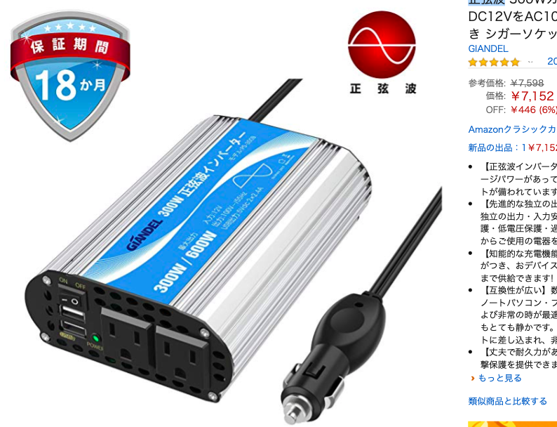
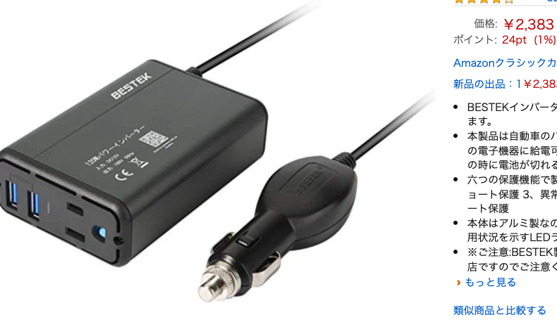
車のシガーソケットから
USB＆コンセント

Slide 62
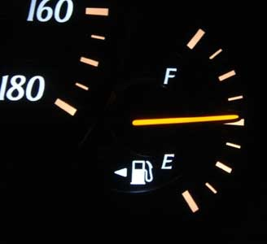
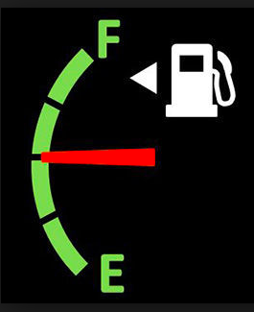
トイレで困るから
車両の常備品
水500cc２ クッキー２袋 ティッシュ２
テプラで貼っておこう
←ここで補給→

Slide 63
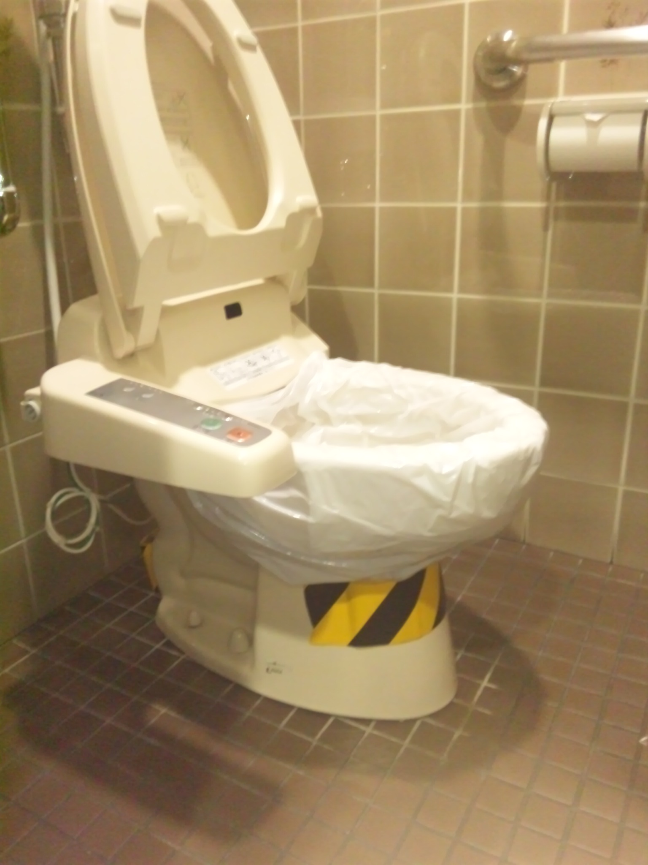
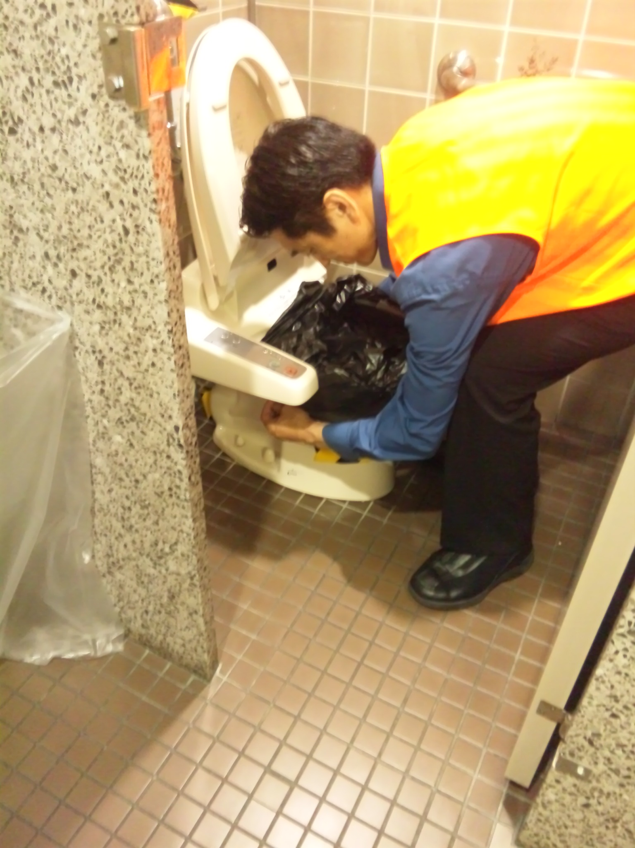
トイレにビニールをかぶせて使用するから 黒ビニール袋を備蓄

Slide 64
最後に
インターネットマルウェア
（コンピューターウィルス）

Slide 65
マルウェアの種類
パソコンへの進入路を裏口に作る
入り込んでファイルを壊す、暗号化する
操作履歴を盗む
メールを送り続けたり操作をする（乗っ取り）
最初から組み込まれているプログラムを悪用する
社内の他のPCを感染させる

Slide 66
フィッシング詐欺とは
有名企業を装った電子メールを送信し、偽装されたURLをクリックさせることで、個人情報を取得しようとするオンライン詐欺のこと。フィッシングは「phising」と表記し、釣りを意味する英単語である「fishing」を変化させた造語です。
金融機関などの有名企業を装った電子メールに、「アカウント更新のため」などとして電子メール内に書かれているURLをクリックさせる。
SNSで仲良くなっってIDを聞き出す

Slide 67
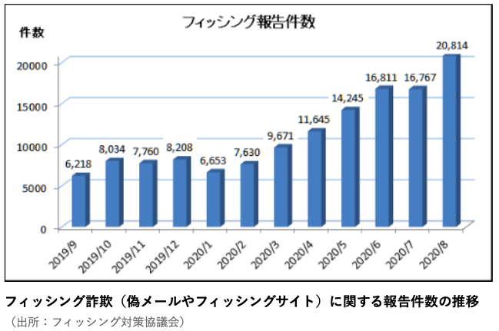
フィッシング詐欺の件数
リンク

Slide 68
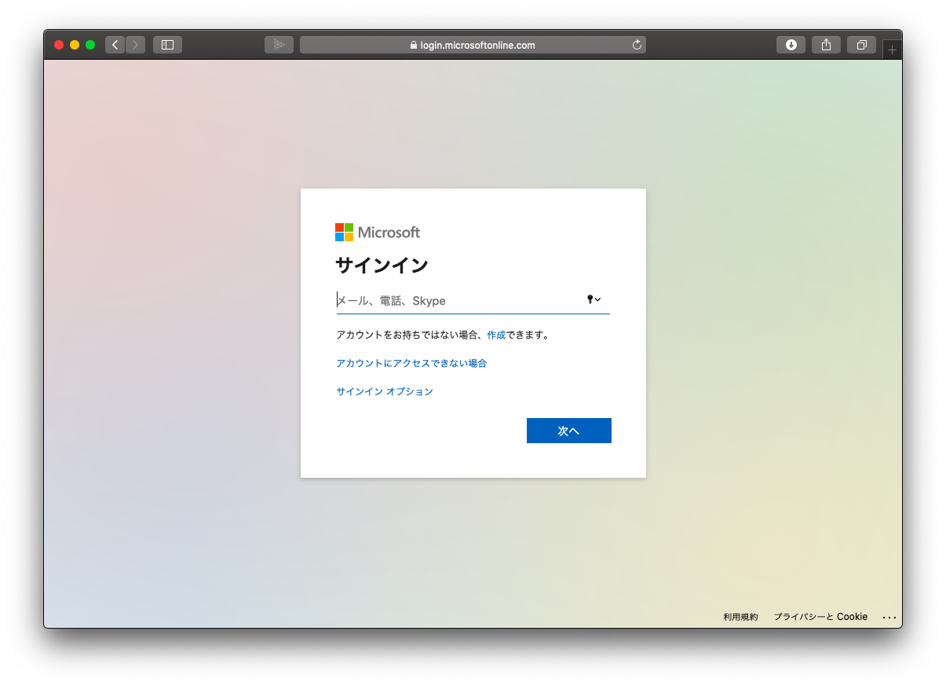
Office365の正式なログイン画面

Slide 69
https://login.microsoftonline.com/
https://login.rnicrosoftonline.com/
rn = m

Slide 70
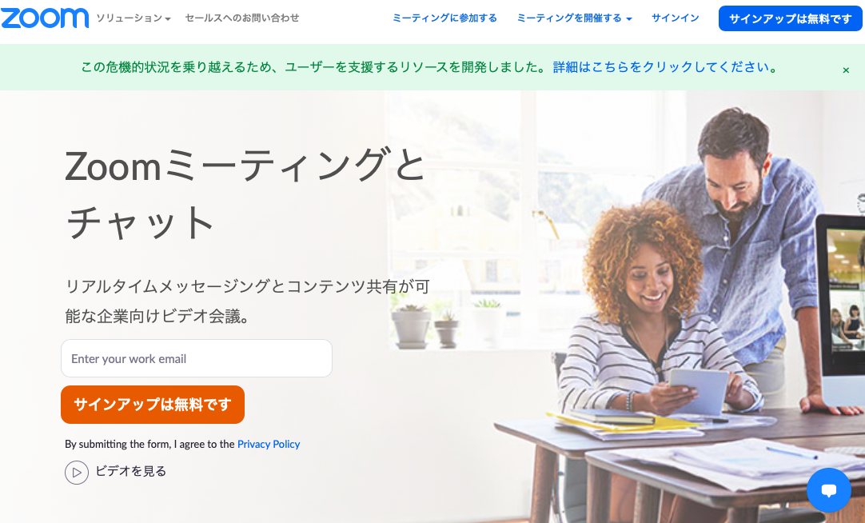
新たなZoom詐欺
本物と見分けがつかないインストールプログラムをダウンロードさせる。
インストールすると、本物のZoomがきちんと使えるようになる。
ところが裏で同時に不正なプログラムも同時にインストールされてしまう。
不正プログラムは「バックドア」や「ボット」と言われるもので、入れられてしまうと、ハッカーに、いつでもユーザーのパソコンをネット越しに操作されて、情報を抜き取られたり、不正な動作をされたりしてしまいます。しかも、ユーザーは「普通にZoomが使えるようになった」ため、背後での不正に気がつきません。

Slide 71
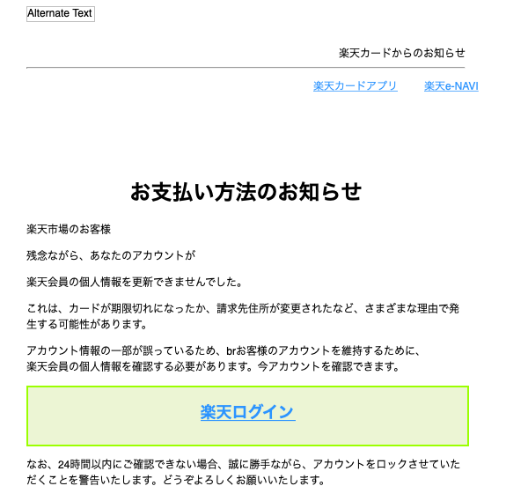
楽天の偽サイト

Slide 72
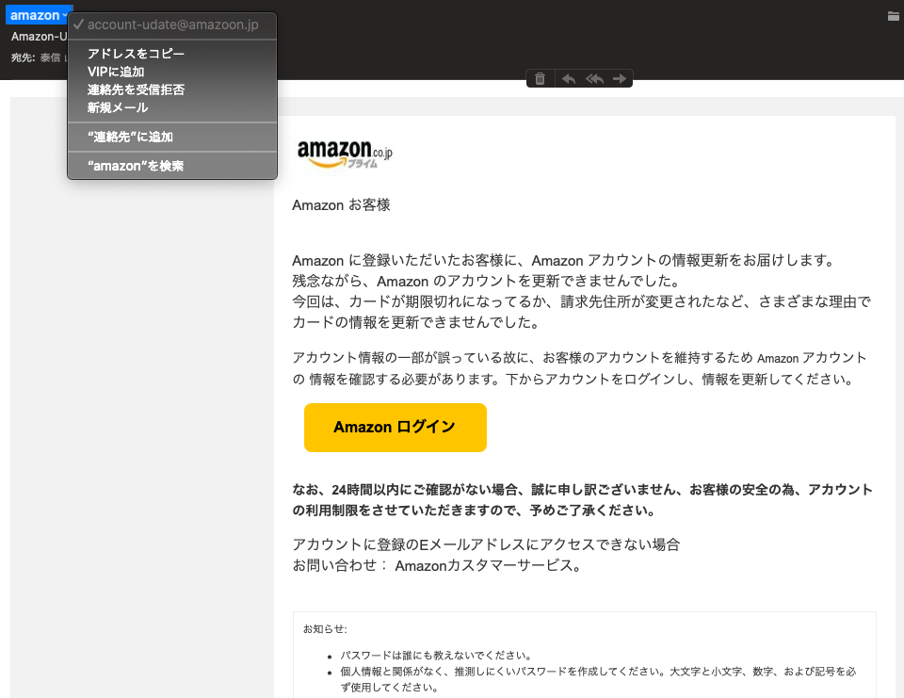
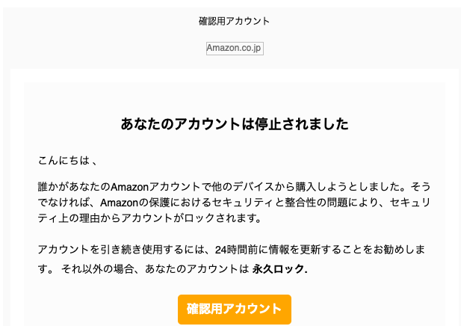

Amazonの偽サイト

Slide 73
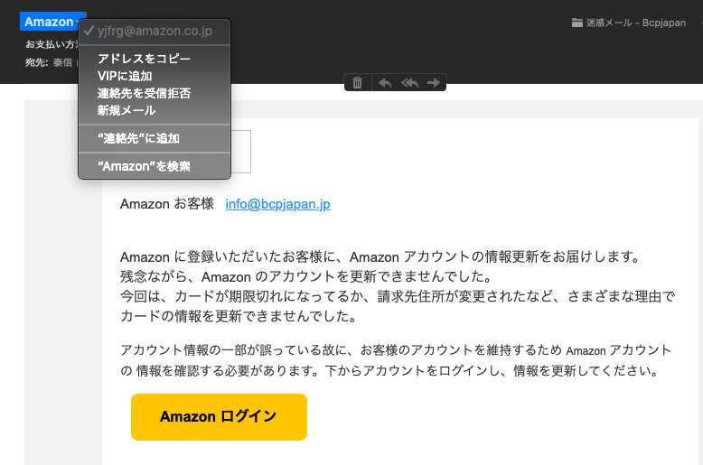

Slide 74
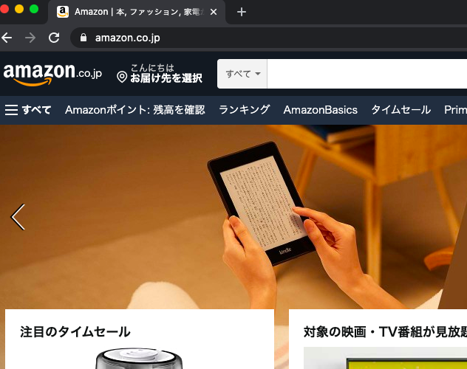
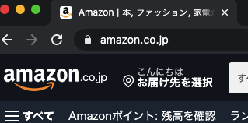

Slide 75
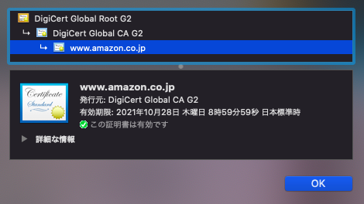
証明書

Slide 76
対策
URLの鍵マークをクリックして名称を確認
セキュリティーソフトを最新に保つ
セキュリティソフトに常に監視させる
メールの添付ファイルに注意する
相手のメールアドレスを解析する
アドレスをネットで調べる
ダウンロードを行う際、信頼できる場所か確認
バージョンアップを行う際も同様
SNSで容易に他人がLINEのIDを聞き出すのは詐欺

Slide 77
災害対応がかなり凄い
ある架空企業の
災害などへの取り組みを紹介

Slide 78
災害時及び緊急時における事業継続計画の必要性
我が社は半年間売上げが０円でも１年後までに売上げが元に戻れば預金があるので問題ない
津波・洪水・土砂・雪崩れ・火山・地盤沈下の被害を受けない立地となっており、建物の基礎杭を岩盤に打ち込んでいる
各建物は耐震済みで、建屋設備の火災保険・地震保険・休業損害補償に加入済み
被災従業員とその家族へのお見舞い金制度あり

Slide 79
災害時及び緊急時における事業継続計画の必要性
全てのデータはクラウド上で管理されており、バックアップを社内空調システム室内のサーバで毎日管理（UPS・窒息消火システム装備）
社員はリモート接続ができるパソコンと通信機器を持ち、すべてセキュリティー導入済みで自宅以外でもテレワークが可能
フレックスタイム制の導入により平日の昼間を休むことができる（災害時でも自由に時間を組み直せる）

Slide 80
災害時及び緊急時における事業継続計画の必要性
全ての車両は燃料満タン返し（自家用車：半分で満タン）ハイブリッド・Eパワー車・軽油車・水素ガス車導入済み
車両に防災リュック・電力アウトプット搭載
社内は転倒防止・飛出し防止・寝具・水食料・非常トイレ備蓄済み・アンカー留め・クレーン落下防止・全設備落雷対策あり・AED設置
安否確認システム・緊急連絡網・緊急時参集チーム・災害時発電機・燃料があり、３日間の電力を確保できる

Slide 81
災害時及び緊急時における事業継続計画の必要性
本社で作業不能時は２０km離れた工場を災害対策本部として事業継続できる
工場が製造不能となった場合のため、同様の設備の工場を隣の県で操業しているので、夜勤で、 １００％の事業が可能
必要日数分の在庫を確保しているので１ヶ月は問題無し、また海外からの材料購入と国内購入、分散仕入れを行っている
同業他社と協定を結んでいる

Slide 82
こんな会社じゃ無いのであれば
何から手を付けますか？
社長・幹部・社員をどうやって説得しますか？
何を決めて、周知徹底させますか？
あなたが事故して意識不明になったらどうなりますか？
何から先に導入しますか？
資金はどうしますか？

Slide 83
今回の残りの勉強会で
しっかり勉強しましょう

Slide 84
講師は思う
３SKが重要（整理・整頓・清掃・危機管理）
情報の整理、環境の整理、客先、関わり合いの整理
並べて分かりやすくすると見えてくるものがある
必要な箇所をきれいな雑巾で拭く
予測するために現状を知る 「知は力」
「見えるもの」「見えないもの」で世の中は動いているが「見えるもの」だけに振り回されてはいけない「重要なことは隠れている」
「隠されている」「隠している」
▼整理とは
要る要らないに分ける
▼整頓とは
優先順位を決め整然と並べる
定位置定量定咆哮表示標識
▼清掃
ゴミ無しチリ無しホコリ無し
汚れ無しピカピカを保つ
清浄に保つこと
▼危機管理
予測と対処で安全性を高める

Slide 85
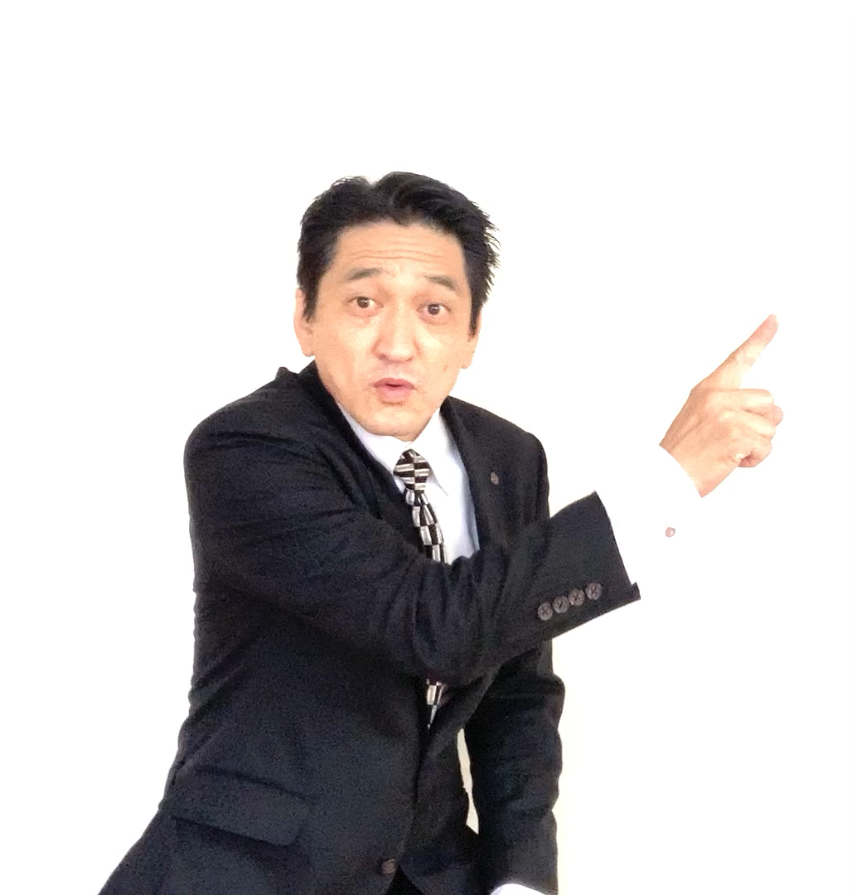
現金があっても
融資を受けるように
商工会議所などの
相談センターに相談してください
ご清聴ありがとうございました。
株式会社BCPJAPAN 代表取締役山口泰信
info@bcpjapan.jp

